Slide 1
Kaukojäähdytystilasto 2023

Slide 2
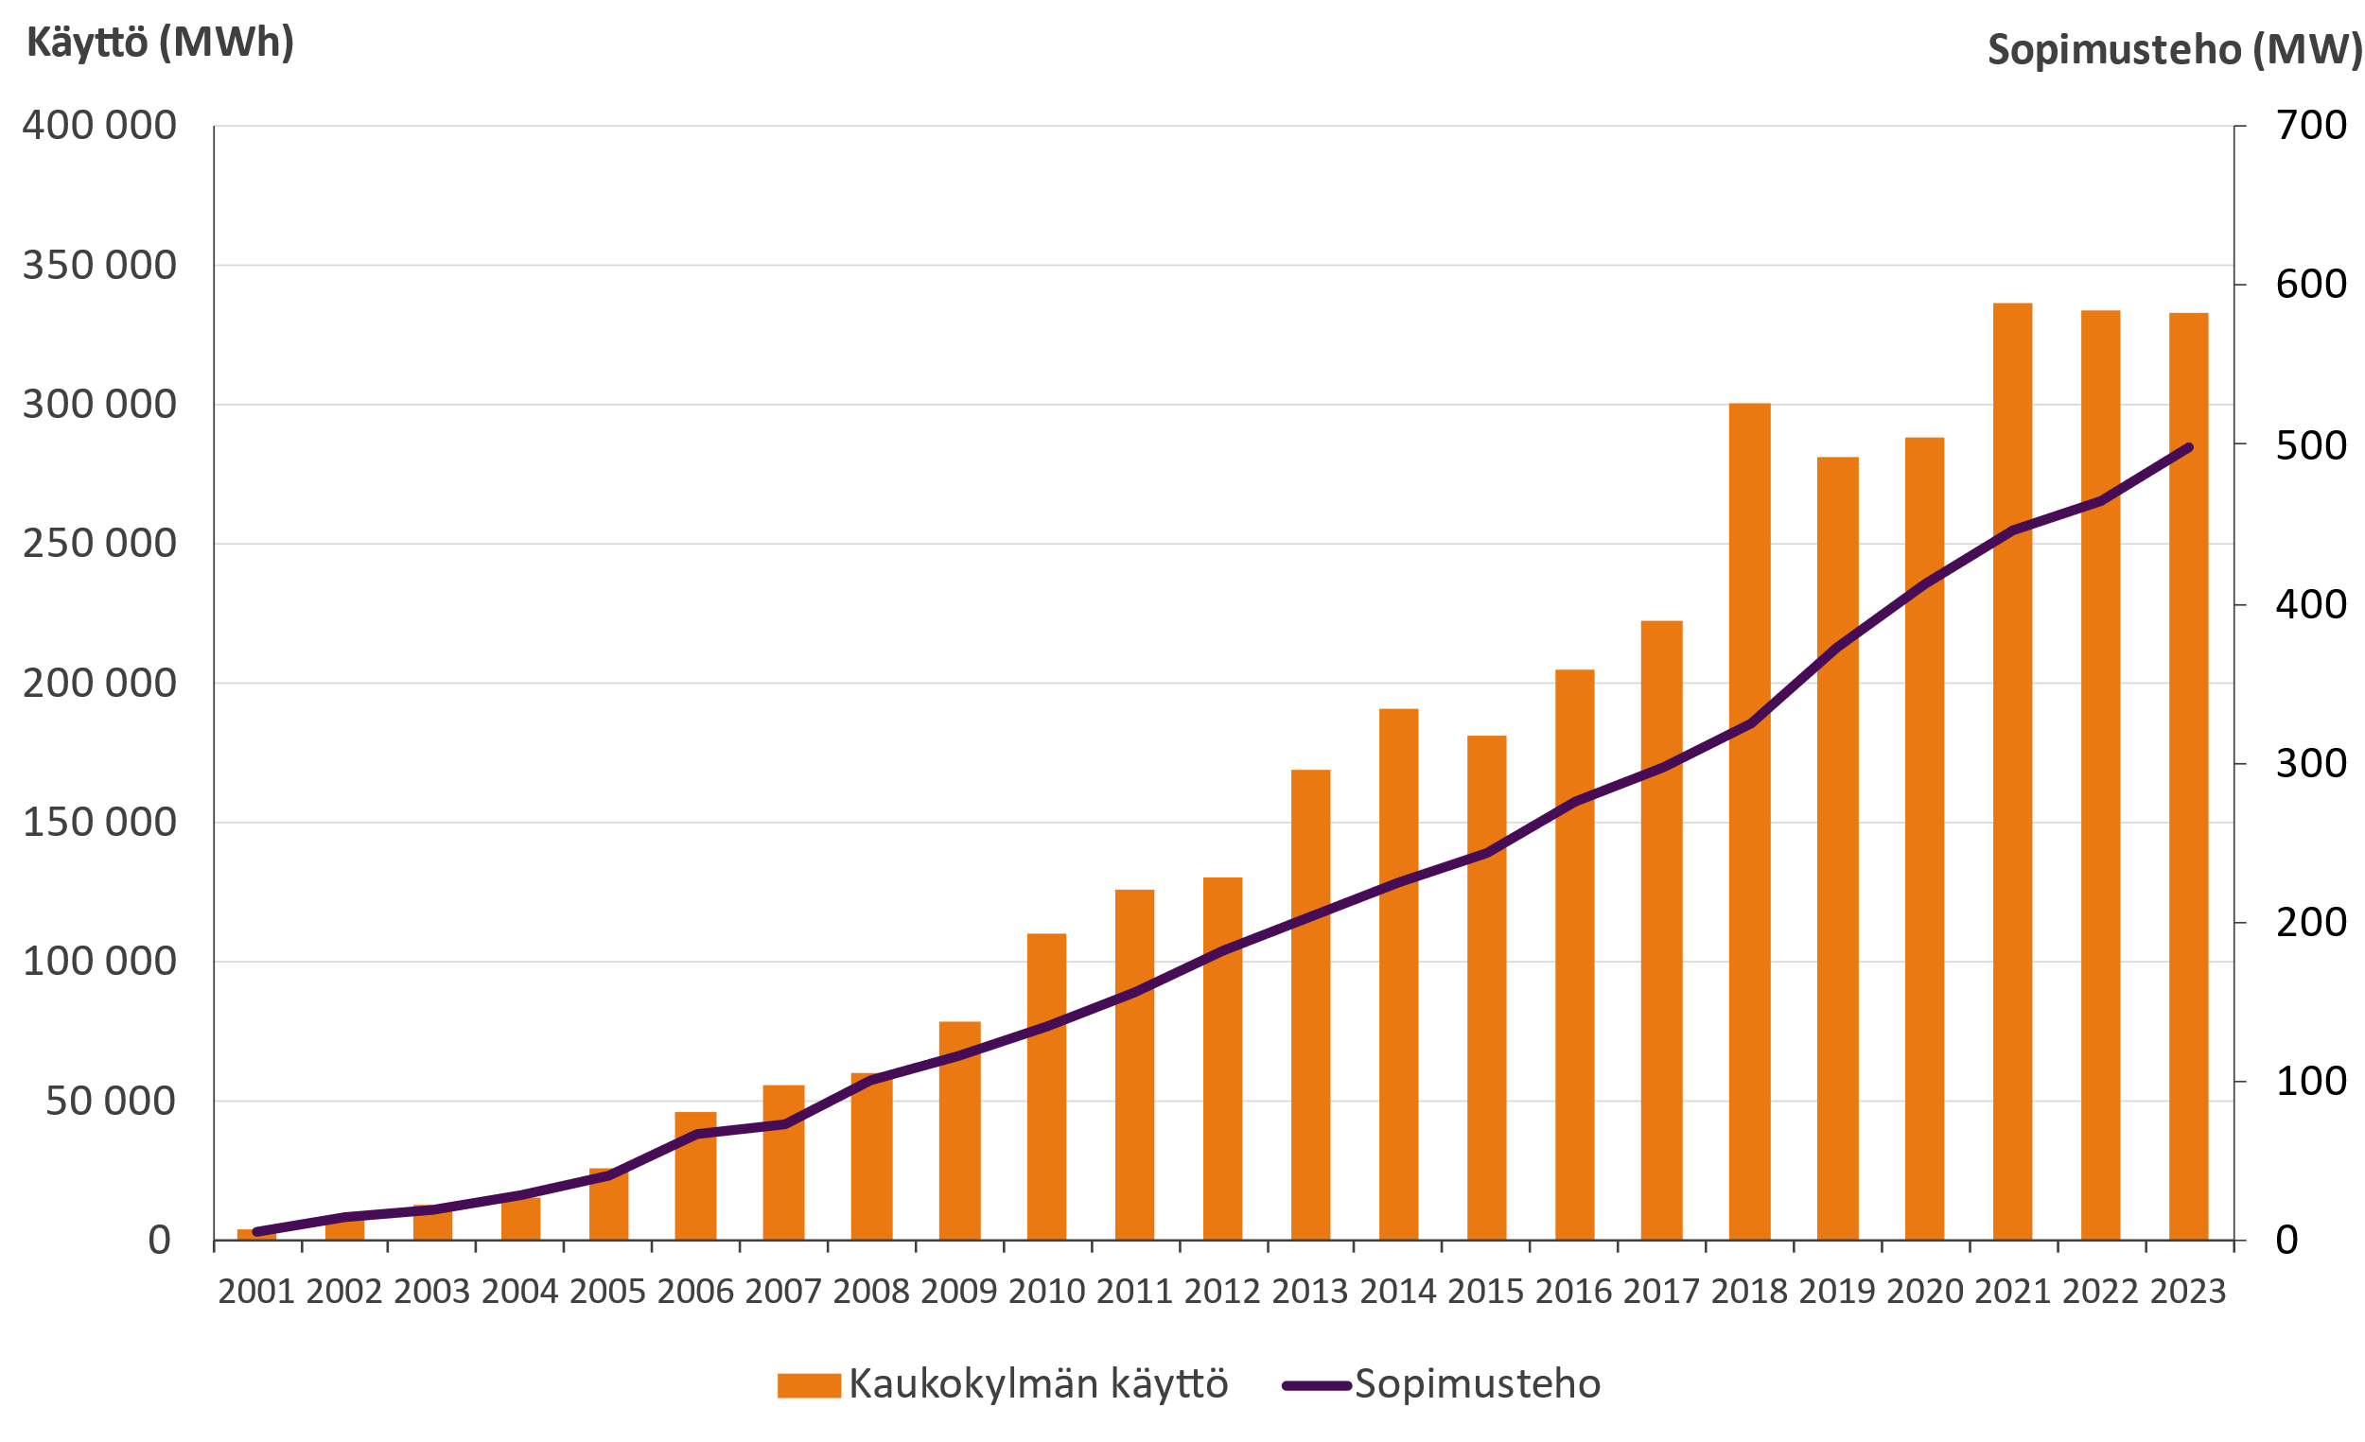
Kaukojäähdytyksen käyttö ja sopimusteho
  Sopimusteho kasvoi edellisvuodesta 7 % ja on 3,5-kertaistunut vuodesta 2010
Kaukojäähdytysenergian käyttö väheni edellisvuodesta 1 %
Kaukojäähdytysenergian käyttö on kolminkertaistunut vuodesta 2010

Slide 3
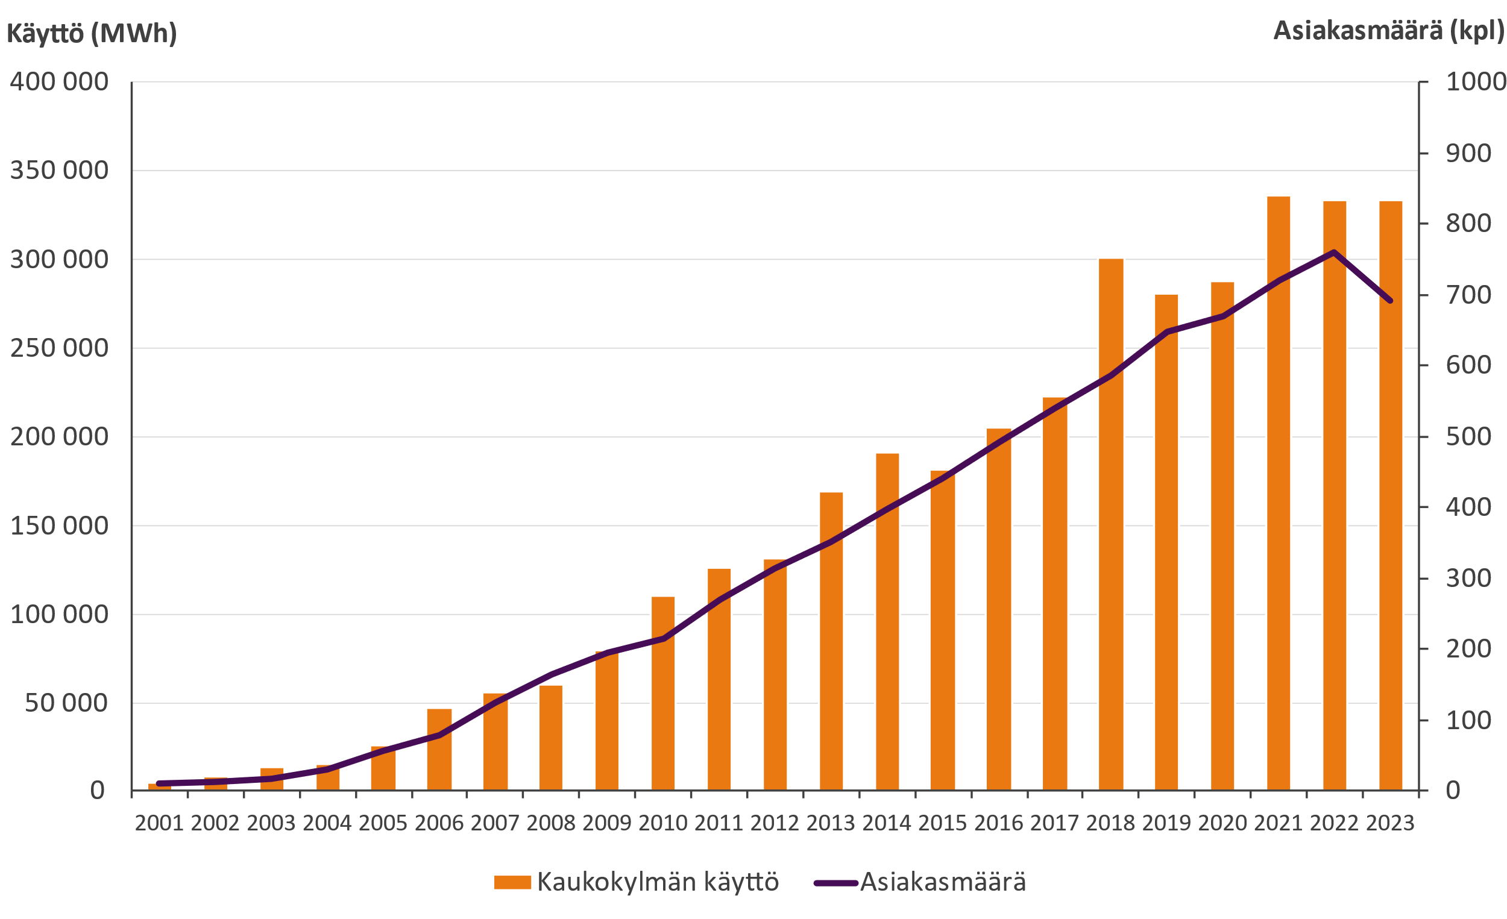
Kaukojäähdytyksen käyttö ja asiakasmäärä
Kaukojäähdytysenergian käyttö väheni edellisvuodesta 1 %

Slide 4
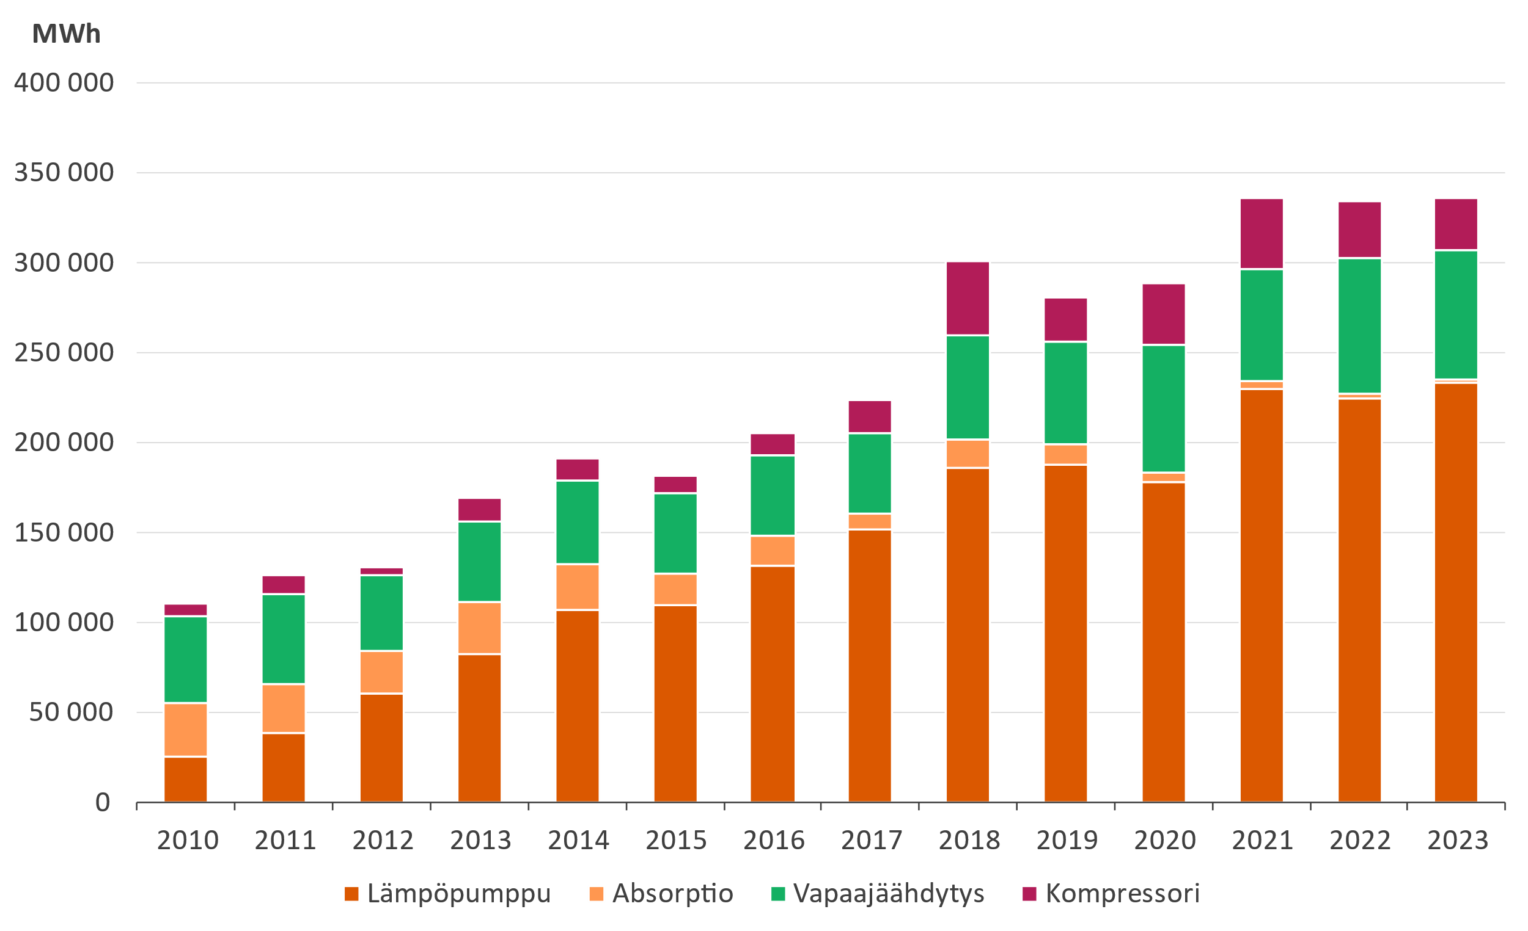
Jäähdytysenergian tuotanto

Slide 5
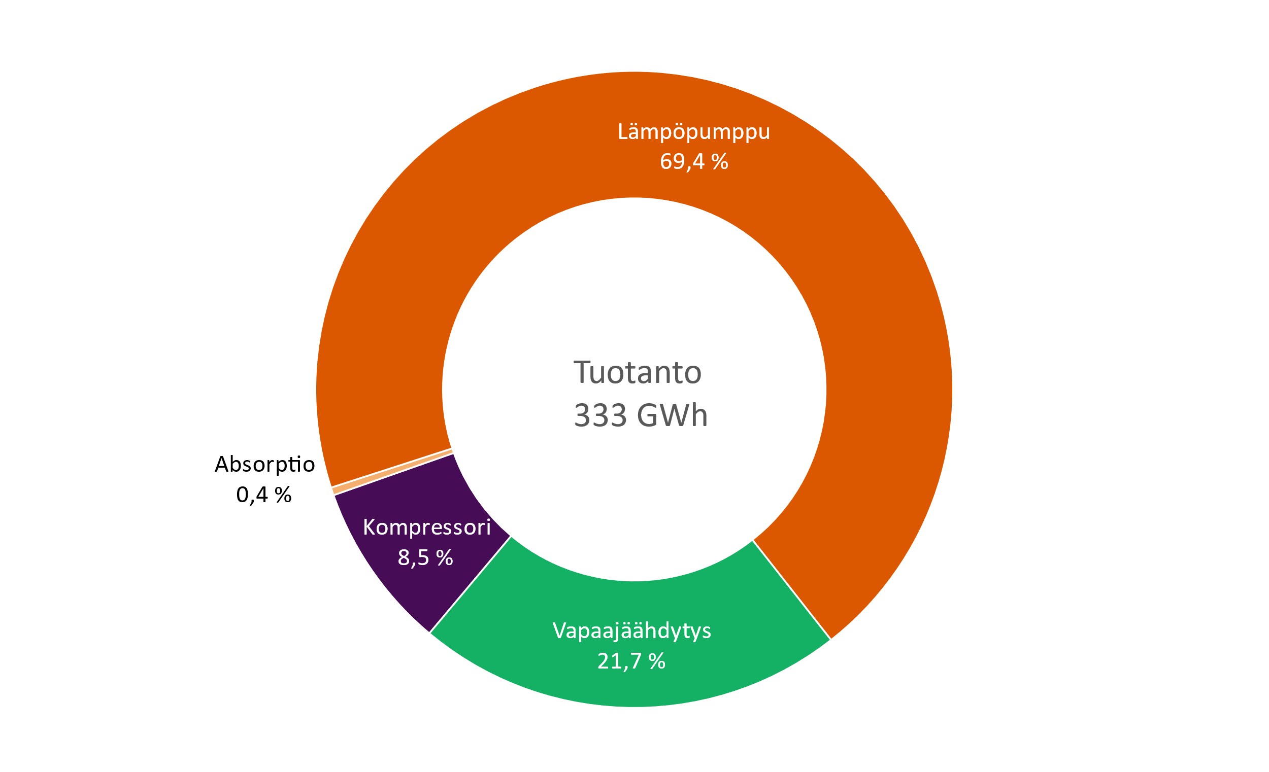
Jäähdytysenergian tuotanto 2023
Yli 90 % kaukojäähdytyksestä tuotetaan energialähteillä, jotka muuten menisivät hukkaan.
Samoilla lämpöpumpuilla tuotetaan usein sekä lämpöä että jäähdytystä
  jäähdytysvesi kylmenee ja kaukolämpövesi lämpenee samassa prosessissa.
Kaukojäähdytyksessä hyödynnetään myös vesistöjen ja ulkoilman energiaa aina kun lämpötila on riittävän alhainen.

Slide 6
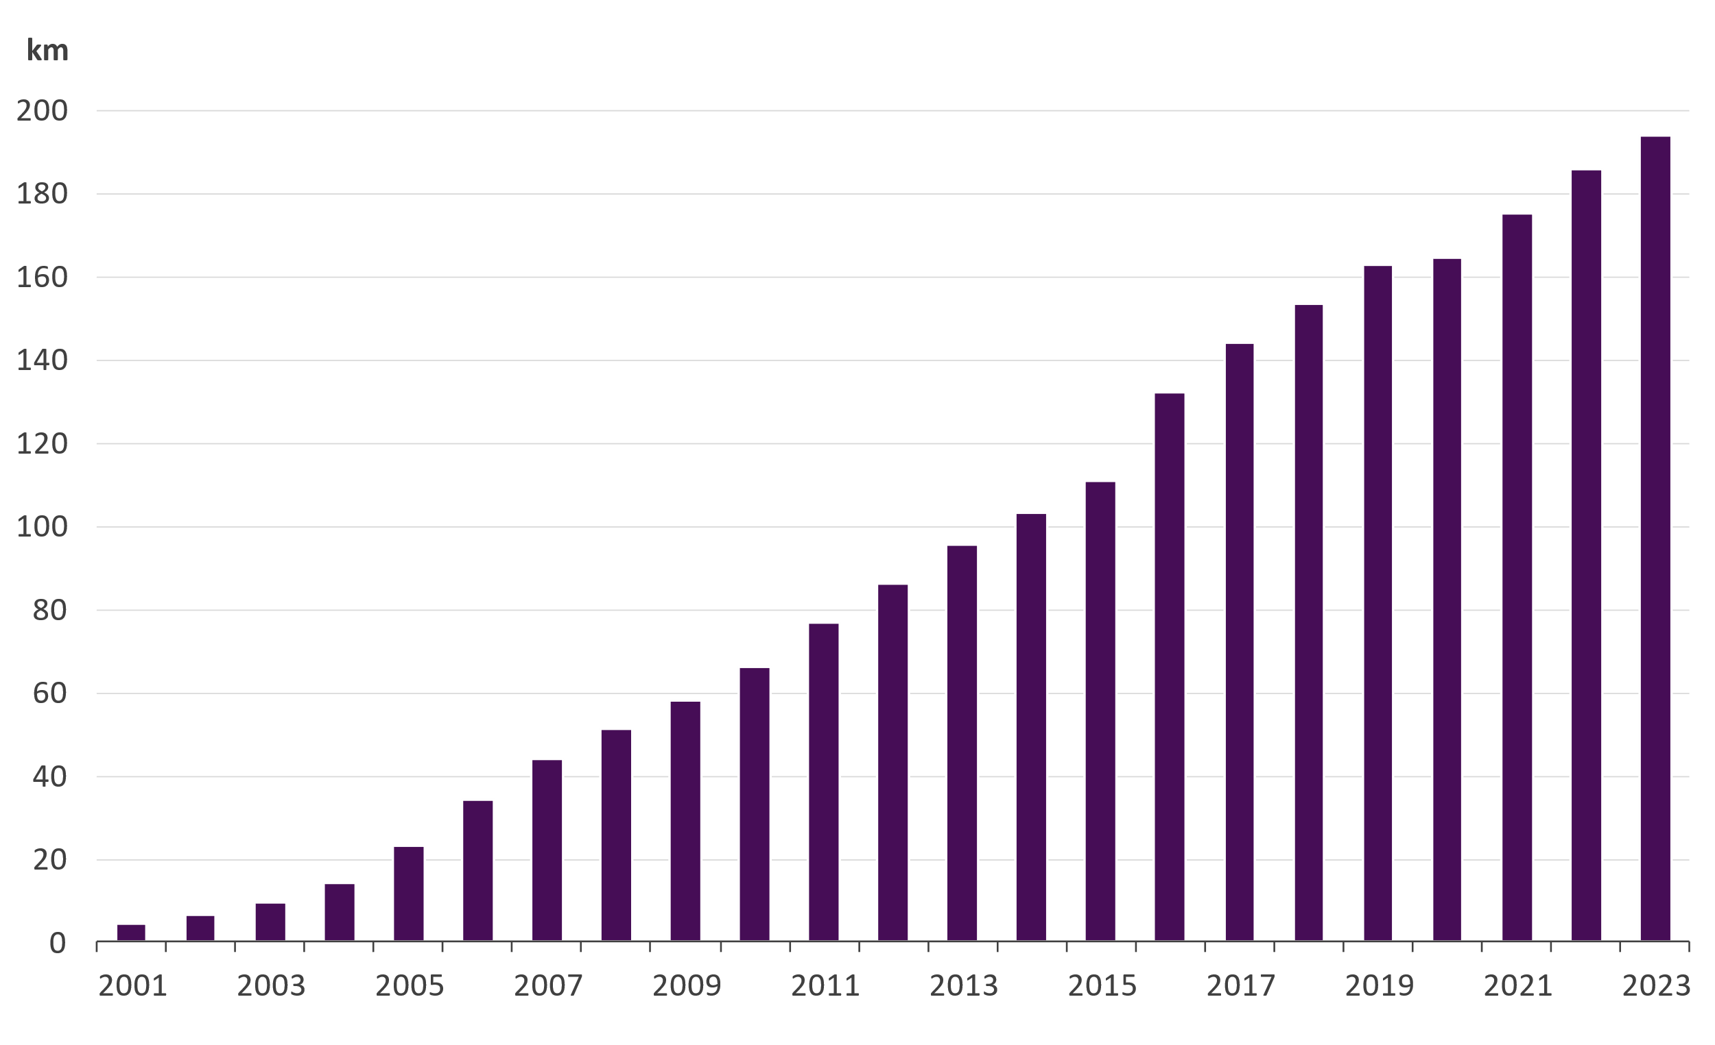
Kaukojäähdytysverkoston pituus

Slide 7
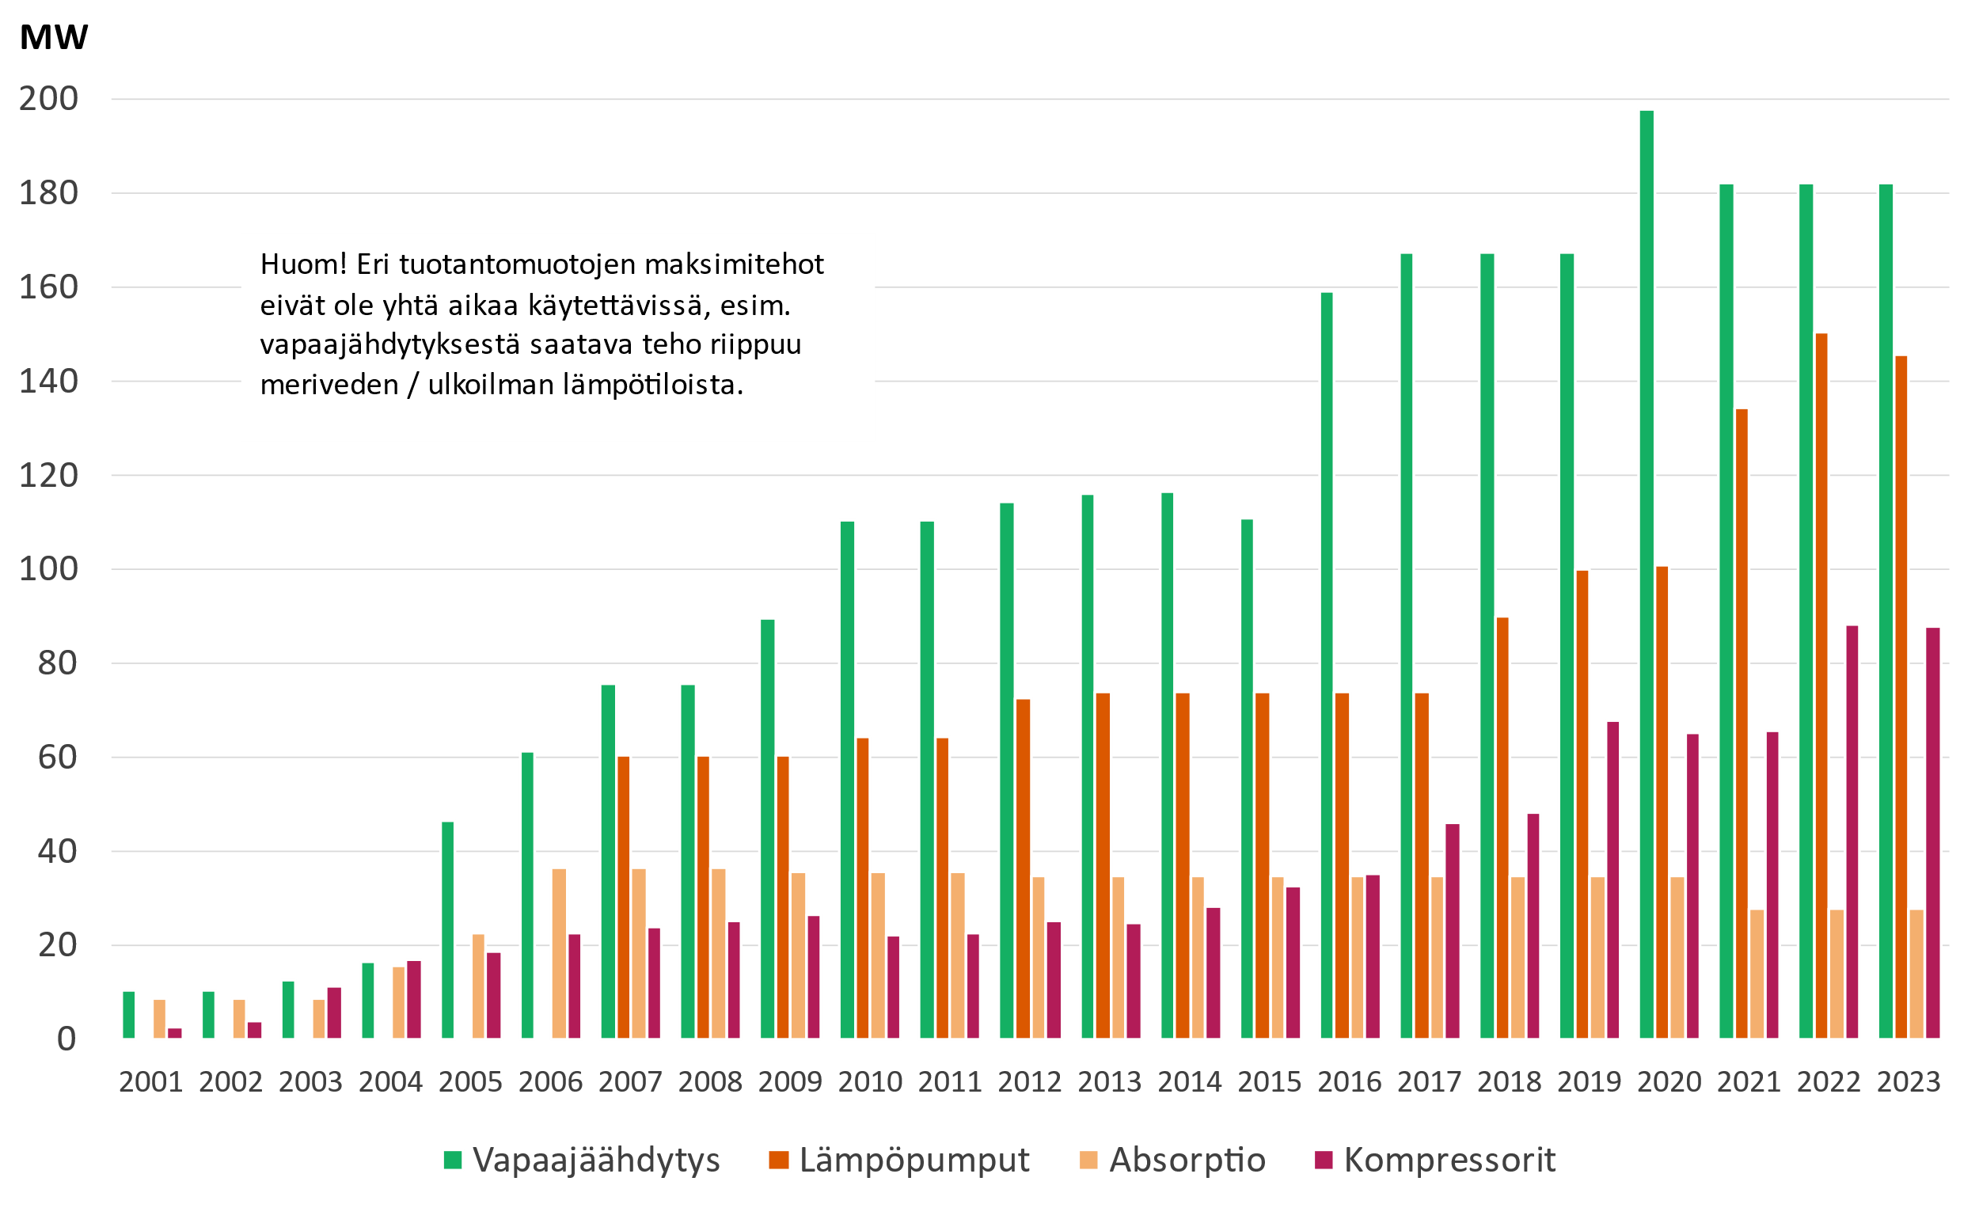
Tuotantokapasiteetti

Slide 8
Kaukojäähdytystä v. 2023 myyneet energiayritykset
Energiayhtiö | Kaukojäähdytystoiminnan aloittamisvuosi
Etelä-Savon Energia Oy | 2018
Fortum Power and Heat Oy | 2012
Helen Oy | 1998
Jyväskylän Energia Oy | 2016
Kuopion Energia Oy | 2017
Lahti Energia Oy | 2000
Lempäälän Lämpö Oy | 2008
Oulun Energia Oy | 2023
Pori Energia Oy | 2012
Tampereen Sähkölaitos Oy | 2012
Turku Energia Oy | 2000
Vierumäen Infra Oy | 2002

